Slide 1
Escuela de Formación Continua Licenciatura en Gestión Tecnológica Investigación Operativa
Clustering – k means
Docentes:
Juan Otaegui jotaegui@unlam.edu.ar
José Leta jleta@unlam.edu.ar

Slide 2
Clustering
La técnica se aplica cuando no necesitamos predecir una clase.
Es especial para dividir y agrupar las instancias en grupos “naturales”.
Los grupos resultantes intentan exponer y reflejar una naturaleza en el universo por el cual las instancias se parecen, o lo que es similar en esta técnica, se diferencian.
Se pueden separar en 2 grupos:
Jerárquicos
Particionados
Notes:
Jerarquicos: Pueden ir top-down desde el total de las instancias y en cada paso ir “partiendo el espacio” o bottom-up arrancan con cada elemento como un cluster separado y van realizando el merge. Es fundamental “podar” el árbol resultante.

Slide 3
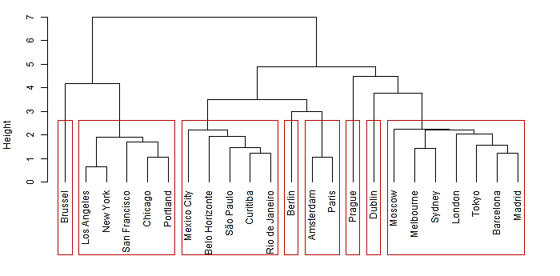
Cluster Jerárquico
La mayor ventaja es que soporta atributos nominales.
Sin embargo el algoritmo es muy lento para datasets “reales”.
Se suelen utilizar arboles y clusters jerárquicos para intentar conocer dominio (con una muestra) y luego identificar un K apropiado para ejecutar K Means.

Slide 4
K - Means
Especificar K: La cantidad deseada de grupos (clusters)
Elegir k puntos (centroides) – Pueden elegirse al azar o con alguna otra técnica.
Repetir hasta convergencia (o un numero de iteraciones)
Para cada instancia:
Encontrar centroide más cercano. Se mide distancia al centroide (ej. Euclidea)
Asignar al cluster.
Para cada cluster
Calcular nuevamente los centroides (ej. Media) de las instancias en cada grupo.
Notes:
Para medir distancia existen varias opciones. La mas común es DISTANCIA EUCLIDEA y también dependiendo el contexto hay opciones como Manhattan.
Pregunta: ¿Qué tipo de atributos puedo utilizar con este algoritmo?
CONVERGENCIA: Que no existan cambios en los clusters.
La complejidad de como resuelve el problema el algoritmo es muy escalable: iteraciones * #clusters * #instancias * #atributos

Slide 5
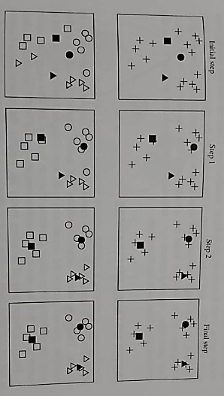
Paso a paso graficado
Notes:
3 Puntos iniciales.
Paso Inicial: Se calculan las instancias (cual es el centroide más cercano) y se re posiciona.
Luego del paso 2 no hay cambios con lo cual converge.

Slide 6
K - Means
Este algoritmo minimiza el total de la distancia de las instancias al cluster que pertenecen, es decir, minimizan la distancia al centroide local.
Desafortunadamente los centroides de cada cluster son mínimos locales, no se considera una visión global
Esto significa que con distintas semillas (seeds) los clusters resultantes pueden diferir
VER Ejemplo en WEKA con weather y distintos seeds.
Tampoco puede trabajar con atributos que no sean numéricos.
Notes:
Distancia(P1,P2) = Raíz cuadrada de √ (x₁ –x₂)2 + (y₁-y₂)2

Slide 7
K –Means con Weka
Explorar un dataset (en la carpeta data de instalación hay varios)
En la solapa Cluster seleccionar SimpleKMeans
Verificar los parámetros del algoritmo:
numClusters
distanceFunction
Seed (por defecto 10)
initializatinMethod
maxIteration

Slide 8
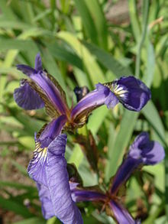
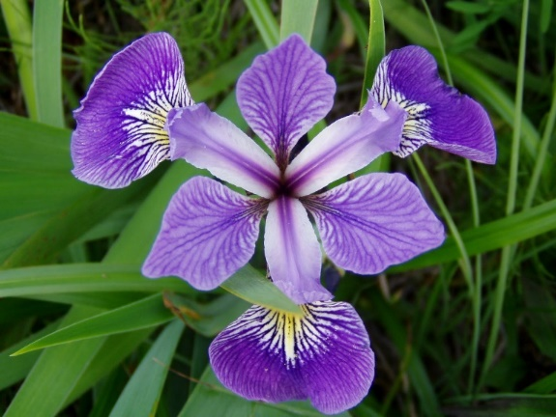
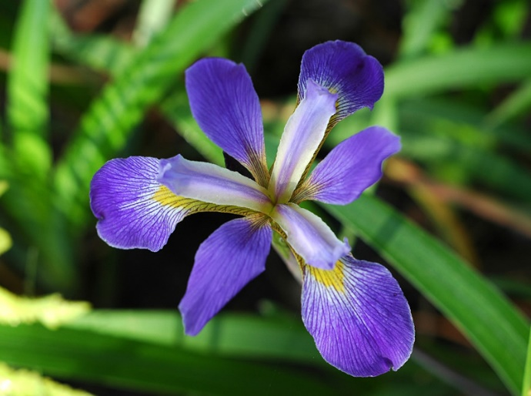
Iris
Iris Versicolor
Iris Virginica
Iris Setosa
Notes:
Genero de plantas con muchas especies.

Slide 9
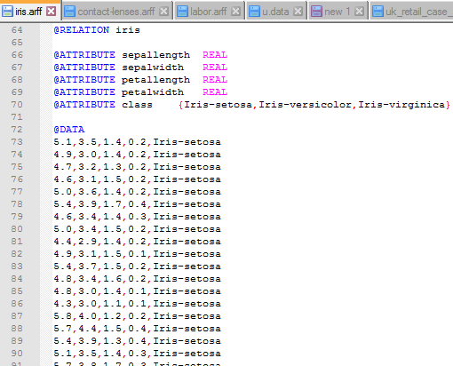
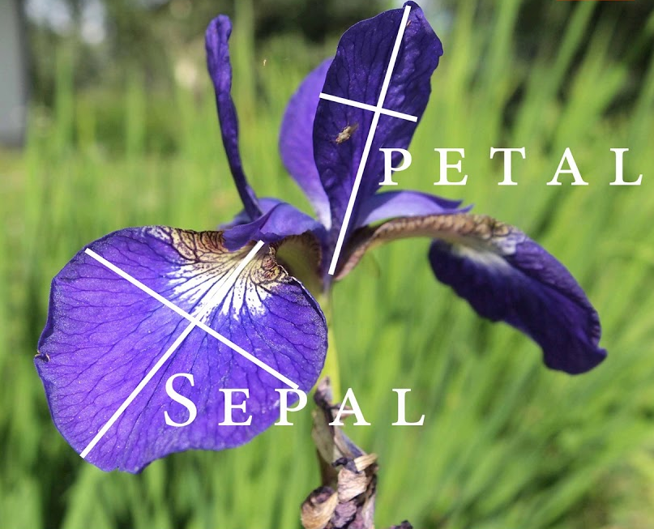
Iris Dataset
Notes:
Iris Dataset: Creado por Ronald Fisher in 1936 sea quizá el más famoso de los dataset en ML/DM.
Contiene 4 atributos y una clase. 50 registros de cada clase.
Sépalo y Petalo

Slide 10
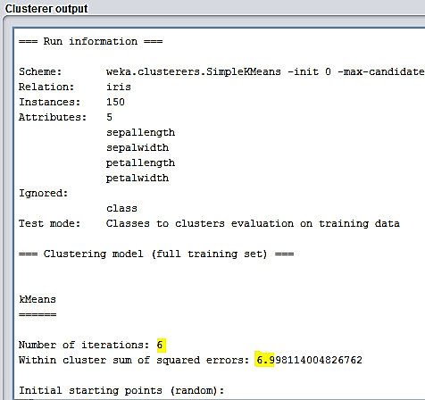
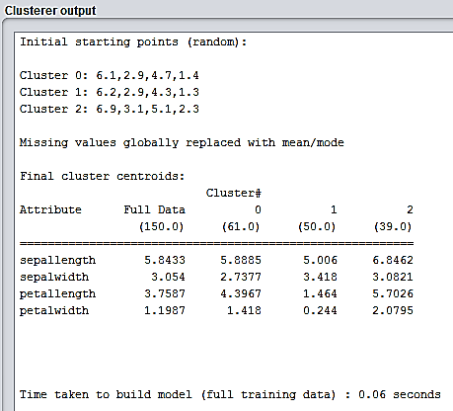
Resultados
Notes:
La suma de “errores al cuadrado” es lo que se quiere minimizar. Mientras más pequeño el valor es un indicador de que el cluster es mejor.

Slide 11
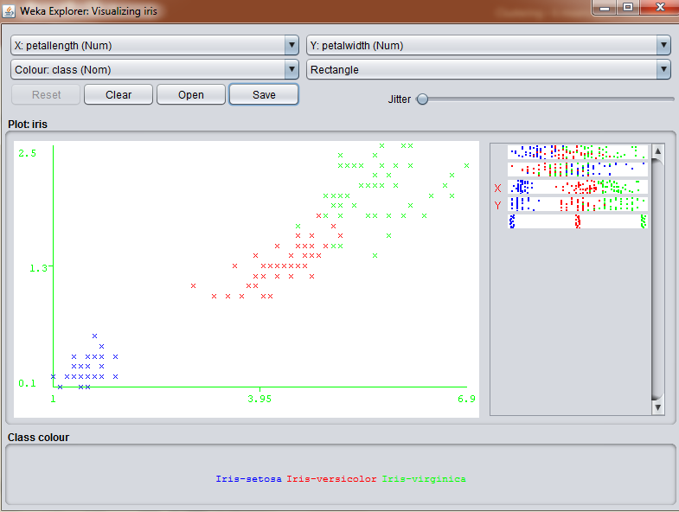
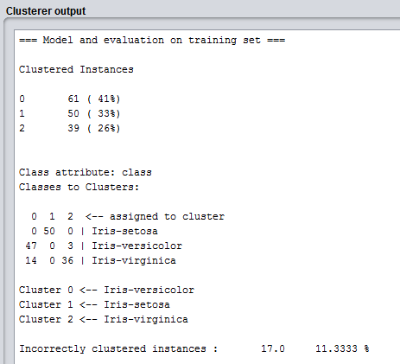
Resultados
Notes:
Matriz de confusión: Visualiza el resultado de una evaluación
6% mal clasificado en Versicolor
28% en Vrginica
11.3% en una visión gobal.
Se se visualizan los clusters por ancho y largo (de pétalo y sepalo) se puede observar el limite (no bien definido por los atributos) por las dos clases que tienen errores en la clasificación.

Slide 12
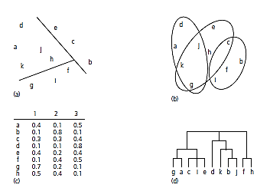
Representaciones del resultado
Notes:
¿Cómo mostramos las instancias resultantes y los clusters?
El más simple. Intentar dibujar en el plano (o espacio) las instancias e identificar a que cluster pertenece cada una de ellas.
Algunos algoritmos permiten que una instancia pueda pertenecer a más de un cluster (c puede ser casado que está por divorciarse).
En un enfoque más probabilístico se le puede asignar una probabilidad de pertenencia.
Finalmente el clonglomerado jerárquico. Se puede “cortar” según cuantos grupos queramos. Dendograma.

Slide 13
Otros Clusters
Xmeans: No hace falta indicar el número de clusters. (si se puede indicar mínimos y máximos)
EM – Expectation Maximization: método probabilístico (si se insdica -1 en numClusters el algoritmo determina la cantidad): Puede calcular la probabilidad de pertenencia para cualquier instancia.
Clobweb: Clustering jerárquico. El parámetro clave es el Cutoff (parámetro “caja negra”: relacionado con el concepto de “podar” un árbol en ML)
Notes:
Xmeans: En general tiende a subestimar la cantidad de cluesters.
EM: Las probabilidades las calcula por cada pertenencia a un grupo (no observé que los indique por instancia)
Cobweb: Para Iris acuity 0.5 y cutoff 0.05

Slide 14
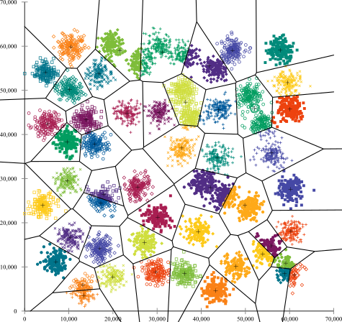
Algunos casos a considerar
Notes:
Para esto si es muy bueno kmeans.
A3 Dataset. 50 Clusters (bien separados) Toma unas 100 iteraciones. “Gaussian Shape”
De todas formas pueden existir problemas con MINIMOS LOCALES VER GRUPO VERDE y ESPERALDA (2 y 3) arriba a la derecha del naranja.

Slide 15
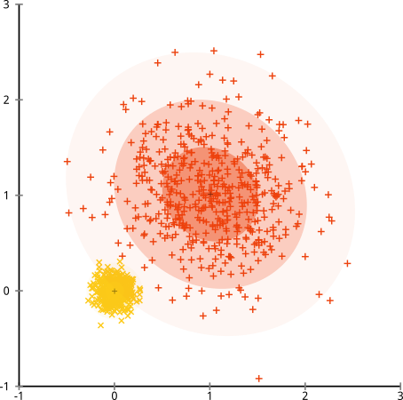
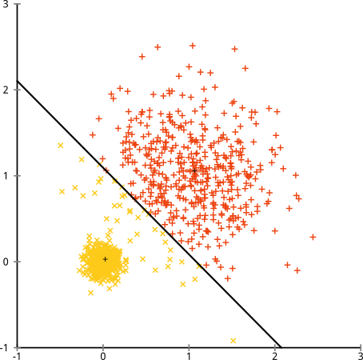
Dataset con mucha varianza (distinta) en clusters
Notes:
Ideal – Mix Model con Componentes Principales.
K Means - Standar

Slide 16
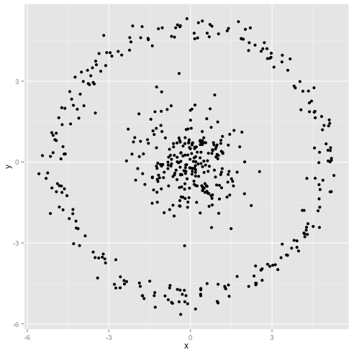
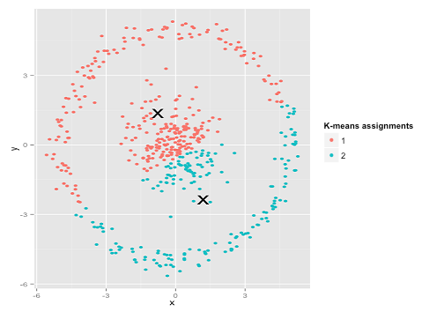
Formas “no esféricas”
Notes:
El clustering jerárquico funciona bien en estos casos.
Aun si partiera en un semicírculo tendría los mismos problemas. En dataset con muchos atributos puede ser complejo ver la naturaleza del dataset. De todas formas si se re codifica los valores en cordenadas polares se puede lograr que kmeans funcione.

Slide 17
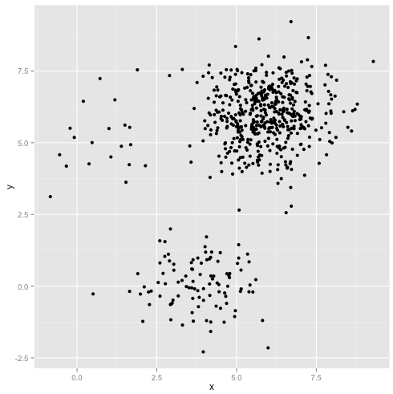
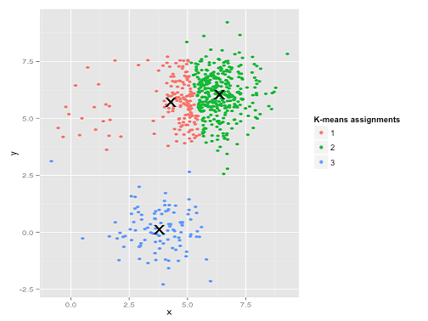
Clusters de tamaño desbalanceados
Notes:
Tamaño “natural” de los clusters: 20, 100 y 500.
En la practica “deja” el cluster pequeño aislado y termina intentando dividir el cluster mas numeroso.

